Slide 1
第1节 温度

Slide 2
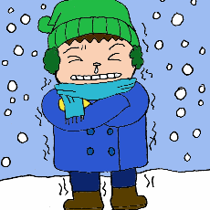
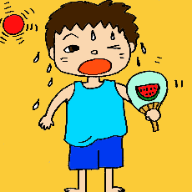
请各用一句简短的话描述甲、乙同学此时的感觉。
甲:
好（冷）呀！
乙:
好（热）呀！
温度：物体的冷热程度。

Slide 3
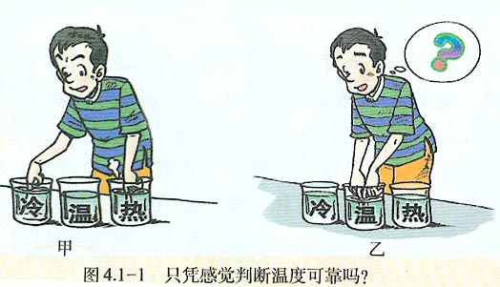
那么如何准确地判断物体的温度呢?
————————使用温度计。

Slide 4

自制温度计
在小瓶里装满带颜色的水。给小瓶配一个橡皮塞，橡皮塞上插进一根细玻璃管，使橡皮塞塞住瓶口，如图。将小瓶放入热水中，观察细管中水柱的位置，然后把小瓶放入冷水中，观察水柱的位置。想想看，自制的温度计是根据什么道理来测量温度的？怎样用自制温度计测量温度？

Slide 5
议一议
用这个温度计能去测量出温度吗?如何改进?

Slide 7
温度计：
温度计所能测出的最高温度、最低温度——量程。
每一小格代表的温度值——分度值

Slide 8
温度计的结构
玻璃泡
细管
玻璃外壳
刻度

Slide 9
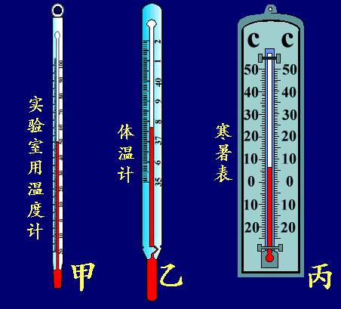
温度计的种类
实验室用温度计
医用体温计
家庭用寒暑表

Slide 10
活动 比较三种温度计
实验室用温度计
医用体温计
家庭用寒暑表
相同点？
不同点？

Slide 11
三种温度计的相同点
项目 | 实验室温度计 | 体温计 | 寒暑表
构造
原理
单位
都是由玻璃外壳、细管、玻璃泡、液体、刻度等组成
液体的热胀冷缩
摄氏度

Slide 12
三种温度计的不同点
项目 | 实验用温度计 | 体温计 | 寒暑表
测量范围
分度值
用途
构造
玻璃泡内 的液体
-20℃ — 100℃
35℃— 42℃
-25℃—50℃
1℃
0.1℃
1℃
实验用
测体温
测气温
无缩口
有缩口
无缩口
煤油
水银
酒精

Slide 13
三、摄氏温度
1、温度计上的字母 ℃ 是什么含意？
表示的是摄氏温度
单位：
摄氏度
符号：
℃

Slide 14
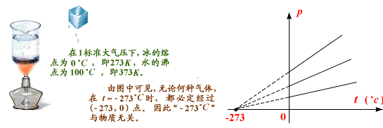
冰水混合物的温度规定为0摄氏度
沸水的温度规定为100摄氏度
50
记作1℃
0
10
20
30
40
50
60
70
80
90
100
0
100
等分100份
1份为1摄
氏度
－1 ℃
101 ℃

Slide 15
人的正常体温是37℃
读作37摄氏度
北京一月的平均气温是
－4.7℃
读作
负4.7摄氏度
或
零下4.7摄氏度

Slide 16
小资料：自然界的一些温度/ ℃
压力锅内最高水温：
我国最高气温：
人的正常体温：
我国最低气温：
130 ℃
49.6℃
37 ℃
-52.3 ℃

Slide 17


Slide 18
最高温度？
110℃
℃
110
100
90
80
70
60
50
40
30
20
10
0
-10
-20
量程：温度计所能测量的最高温度和最低温度的温度范围。
分度值
量程
1℃
～
分度值：每一小格代表的温度值
最低温度？
－20℃

Slide 19
想想议议
温度计里的液体可能将温度计胀破
如果所测的温度过低，低于了温度计所能测量的最低温度，会出现什么后果?
908070605040302010
908070605040302010
如果所测的温度过高，超出了温度计所能测量的最高温度，会出现什么后果?
将测不出温度
！
使用前应选择量程合适的温度计。

Slide 20
正确使用温度计：
A.看清温度计的 量程和分度值；
B.温度计的玻璃泡要全浸在液体中,不要靠碰到容器底和容器壁；
C.温度计浸入被测物体后要稍侯一会儿,待温度计的示数稳定后再读数；
D.读数时温度计的玻璃泡要继续留在液体中,视线要与温度计内的液面相平.

Slide 21
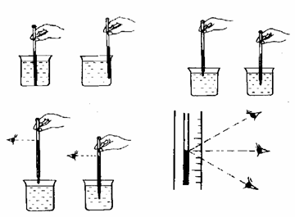

Slide 22

三、正确使用温度计的方法：
二看：看量程和分度值。
一不：玻璃泡不要碰到容器底或容器壁。
四要：
1、温度计的玻璃泡要全部浸入被测液体中
2、温度计玻璃泡浸入被测液体后要稍候一会儿，待温度计的示数稳定后再读数。
3、读数时，温度计的玻璃泡要继续留在被测液体中
4、视线要与温度计中液柱的液面相平。

Slide 23
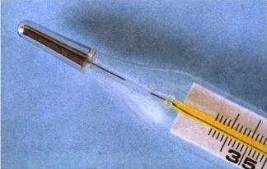
四.体温计
量程:35 ℃— 42 ℃
分度值:0.1 ℃

Slide 24


读体温时
测体温时
体温计离开人体，水银遇冷收缩，直管内水银来不及退回玻璃泡就在缩口处 ，故仍然指示原来的温度。
水银膨胀能 缩口升到直管内。
通过
断开
缩口

Slide 25
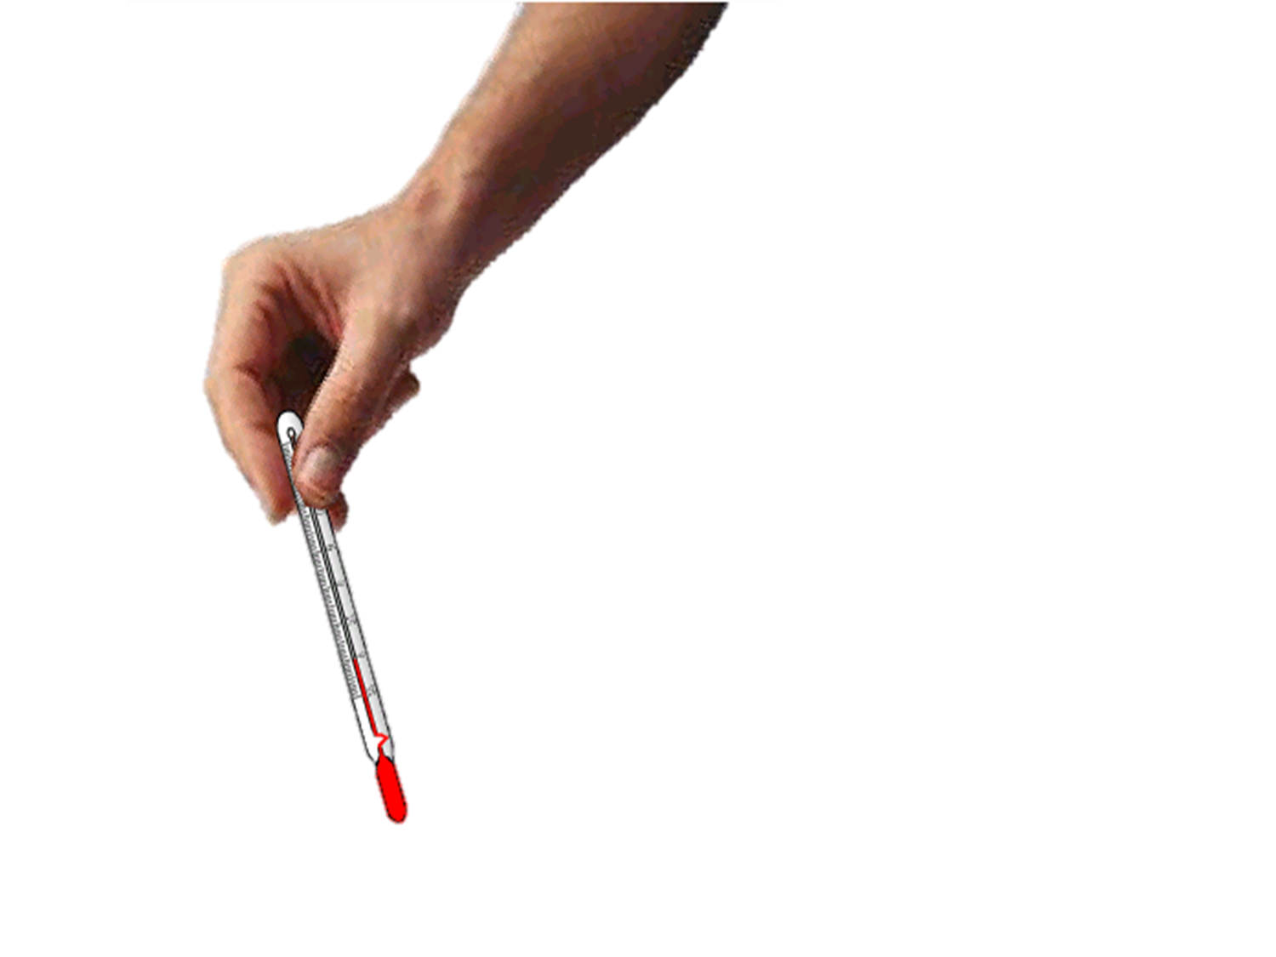
人的正常体温是37 ℃
特别
注意
使用体温计前要往下用力甩几下。

Slide 26
小结：本节课学到了什么？
定义：物体的冷热程度。
1.温度
单位：摄氏度 ℃
测量工具：温度计
工作原理：液体热胀冷缩的规律
结构：玻璃外壳、毛细管、玻璃泡、
液体、刻度及符号
使用方法：二看、一不、四要
2.温度计
构造特点：缩口
使用方法：使用前要用力往下甩
3.体温计

Slide 27
练习：
1．温度是表示 ______ 的物理量，常用的温度计是根据 ______ 的性质来测量温度的，温度计上的字母C表示采用的是______温度，它把 ______ 的温度规定为 0℃，把______的温度规定为 100℃．
2．人的正常体温（口腔温）大约是______，读作 ______ ．
3．体温计的测量范围是 ______ ，最小刻度值是______．
物体冷热程度
液体热胀冷缩
摄氏
冰水混合物
沸水
37℃
37摄氏度
35℃～42℃
0.1℃

Slide 28
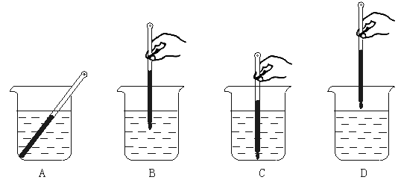
4．如图4所示，有A、B、C、D四种测量水温的操作，其中正确的是 （ ）
B
A
B
C
D
图 4

Slide 29
5．用同一只温度计测 0℃的水和0℃的冰水混合物的温度，下列说法正确的是 [ ]
A．0℃的水温度高
B．0℃的冰水混合物温度高
C．二者温度相同
D．无法比较
6．给体温计消毒的正确方法是 [ ]
A．用开水煮． B．用酒精灯加热．
C．用自来水冲洗． D．用酒精棉花擦．
C
D

Slide 30
7、在用“温度计测水的温度”的实验中，试按温度计的使用步骤把下面的叙述依次排列：( )
A、取一只适当的温度计
B、估计被测水的温度
C、把温度计的玻璃泡全部浸入被测水中
D、认清温度计的最小刻度值
E、观察温度计的量程
F、让温度计玻璃泡在水中稍候一会儿，等示数稳定
G、从水中取出温度计
H、对温度计进行读数
B、A、E、D、C、F、H、G

